Slide 1




OS TRÊS ASPECTOS DO CRESCIMENTO ESPIRITUAL
(LC. 2.54)

Slide 2
Texto base (Lucas 2:52 )
E CRESCIA JESUS EM SABEDORIA, E EM ESTATURA, E EM GRAÇA PARA COM DEUS E OS HOMENS.

Slide 3
Análise:
Lucas 2:52
E CRESCIA JESUS EM SABEDORIA, E EM ESTATURA, E EM GRAÇA PARA COM DEUS E OS HOMENS.
SABEDORIA
Conhecimento,
Inteligência,
Discernimento
GRAÇA
(Charis, Gr)
Bondade,
Misericórdia
Favor
Presente
MATURIDADE
Desenvolvimento
Físico e emocional
(Compare com Lc 4,1).

Slide 4
Análise:
Lucas 2:52
E CRESCIA JESUS EM SABEDORIA, E EM ESTATURA, E EM GRAÇA PARA COM DEUS E OS HOMENS.
SABEDORIA
Pv. 4:7 A sabedoria é a coisa principal; adquire, pois, a sabedoria; sim, com tudo o que possuis, adquire o conhecimento.
8 Exalta-a, e ela te exaltará; e, abraçando-a tu, ela te honrará.
9 Dará à tua cabeça um diadema de graça e uma coroa de glória te entregará.

Slide 5
Análise:
Lucas 2:52
E CRESCIA JESUS EM SABEDORIA, E EM ESTATURA, E EM GRAÇA PARA COM DEUS E OS HOMENS.
MATURIDADE
1 Coríntios 13:11
(11) Quando eu era menino, falava como menino, sentia como menino, discorria como menino, mas, logo que cheguei a ser homem, acabei com as coisas de menino.

Slide 6
Análise:
Lucas 2:52
E CRESCIA JESUS EM SABEDORIA, E EM ESTATURA, E EM GRAÇA PARA COM DEUS E OS HOMENS.
GRAÇA
Lucas 4:22
E todos lhe davam testemunho, e se maravilhavam das palavras de graça que saíam da sua boca; e diziam: Não é este o filho de José?

Slide 7

Lucas 2:52
E CRESCIA JESUS EM SABEDORIA, E EM ESTATURA, E EM GRAÇA PARA COM DEUS E OS HOMENS.
“Pois Deus não nos deu espírito de covardia, mas de poder, de amor e de equilíbrio.”
(2Tm 1.7 NVI)
Provérbios 3:11(11) Meu filho, não despreze a disciplina do Senhor nem se magoe com a sua repreensão,

Slide 8

2 DICAS DE COMO CRESCER ESPIRUTALMENTE

Slide 9
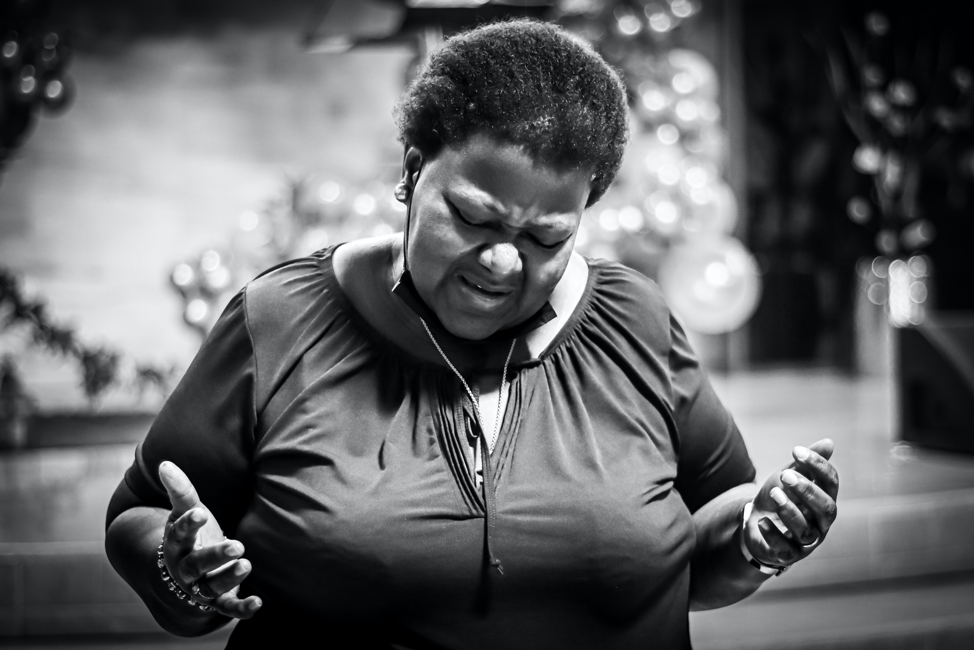
1. Prática da Oração Constante:
Cultive uma vida de oração constante, buscando uma conexão íntima com Deus por meio da comunicação regular e da entrega de suas preocupações. Versículo de Apoio: "Orai sem cessar." (1 Tessalonicenses 5:17, Almeida Revista e Atualizada)

Slide 10

2. Estudo REGULAR DA
Palavra de Deus:
Dedique tempo regularmente para estudar a Bíblia, buscando compreender os ensinamentos de Deus e aplicá-los em sua vida. Versículo de Apoio: "Antes, o seu prazer está na lei do Senhor, e na sua lei medita de dia e de noite." (Salmos 1:2, Almeida Revista e Atualizada)

Slide 11



Slide 12

FIM

